Slide 1


RONALDO
GUGA
Igor Matheus de França Fernandes
Jão sla
DEBIAN
Orientadores: Prof. Ronildão/ Prof. Roberto Melle Pinto
Louveira
ANO

Slide 2
INTRODUÇÃO
INTRODUÇÃO
INTRODUÇÃO
INTRODUÇÃO
Este trabalho tem por intuito explicar e divulgar a distribuição
DEBIAN LINUX, esclarecendo sobre seu uso, versões, instalação e
Suas comparações com seus irmãos e o próprio Windows.

Slide 3
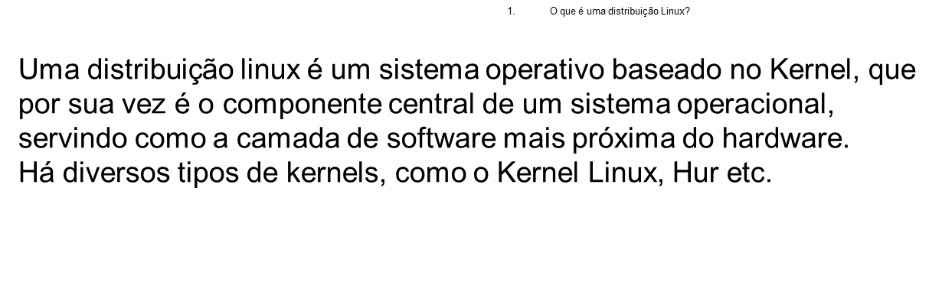

Slide 4
2. O que é o debian?
O debian é uma das mais antigas distribuições linux, ela é atualizada até os dias de hoje. Os sistemas Debian atualmente usam o Kernel Linux ou o Kernel FreeBSD.
O Kernel Linux (inspirado no Kernel Unix,) é um núcleo monolítico, uma estrutura onde todas os códigos são executados no lugar do núcleo no modo Kernel (ou modo de supervisão). Isso significa que o núcleo tem acesso irrestrito ao hardware do computador, que resulta em um alto desempenho.
O Kernel FreeBSD é um kernel, também de nucleo monolítico, desenvolvido para o Sistema FreeBSD, com todo o código fonte centralizado e um modelo de desenvolvimento mais previsível, além de usar a licença BSD, e não a Linux, que permite o Sistema BSD ser mais flexível e de código privado.

Slide 5
3. Criação do debian:
sla

Slide 6
4. Versões DEBIAN
Há 3 versões de Debian disponíveis:
Stable: Esta é a versão de produção do Debian, a que nós primeiramente recomendamos que seja usada. A “oficial”, por assim dizer.
Testing: Esta é a versão de teste do Debian, aqui há diversas implementações que passarão por testes antes de entrarem na versão estável. Contém as versões mais recentes dos softwares.
Unstable: é aqui onde ocorre o desenvolvimento real do Debian. É usada por desenvolvedores e pessoas que querem viver no limite.

Slide 7
O que é uma distribuição Linux?
Uma distribuição linux é um sistema operative baseado no Kernel Linux, que por sua vez é um núcleo monolítico, uma estrutura onde todas os códigos são executados no lugar do núcleo no modo Kernel (ou modo de supervisão). Isso significa que o núcleo tem acesso irrestrito ao hardware do computador, que resulta em um alto desempenho.

Slide 8
O que é uma distribuição Linux?
Uma distribuição linux é um sistema operative baseado no Kernel Linux, que por sua vez é um núcleo monolítico, uma estrutura onde todas os códigos são executados no lugar do núcleo no modo Kernel (ou modo de supervisão). Isso significa que o núcleo tem acesso irrestrito ao hardware do computador, que resulta em um alto desempenho.

Slide 9
CONSIDERAÇÕES FINAIS
Faça uma retomada ao problema, objetivos e
discutindo quais resultas efetivamente foram
alcançados. Lembre-se de reforçar a sua
apresentação usando frase provenientes de citações.

Slide 10
Referências
Coloque aqui as referências de acordo com as normas
e na hora da apresentas mantenha este slide por alguns
segundos, colocando o slide inicial e abrindo para perguntas.

Slide 11
Aluno A (nome completo)
Aluno B
Aluno C
TÍTULO DO TRABALHO
(NO MAXIMO DUAS LINHAS, REDUZIR PARA CABER)
Orentadores: Prof. A / Prof. B
O ultimo slide deve ser igual ao primeiro. Responda as duvidas
Ao terimino, agradeça e encerre sua apresentação
CIDADE
ANO

